Slide 1
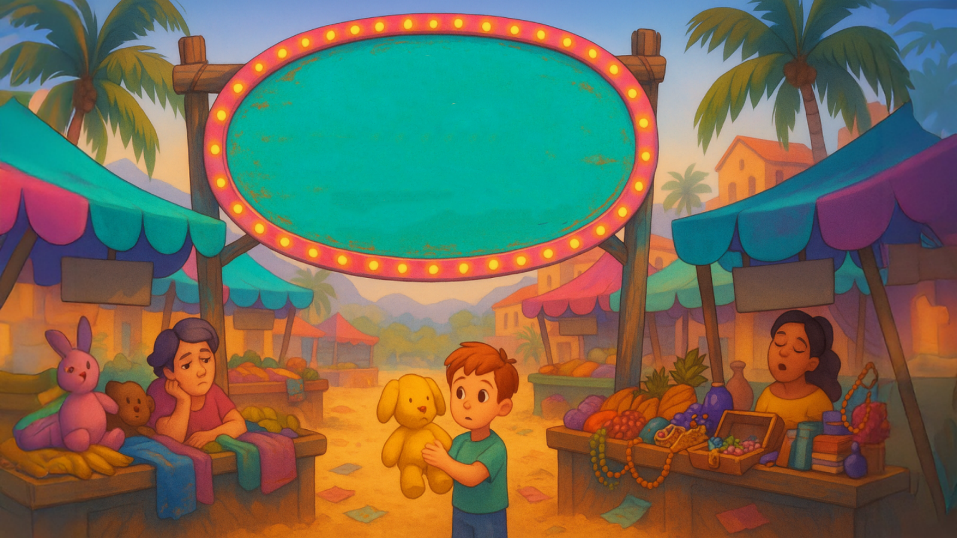
Острів Забутої Реклами

Slide 2
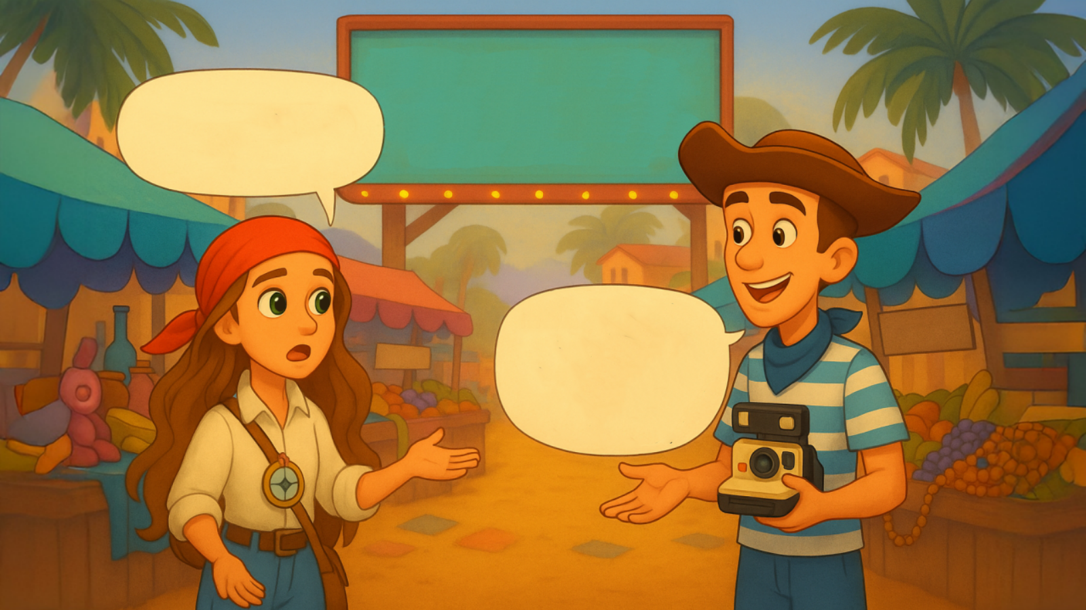
Що трапилося на острові?
Мешканці острова забули, як розповідати про свої товари та таланти

Slide 3
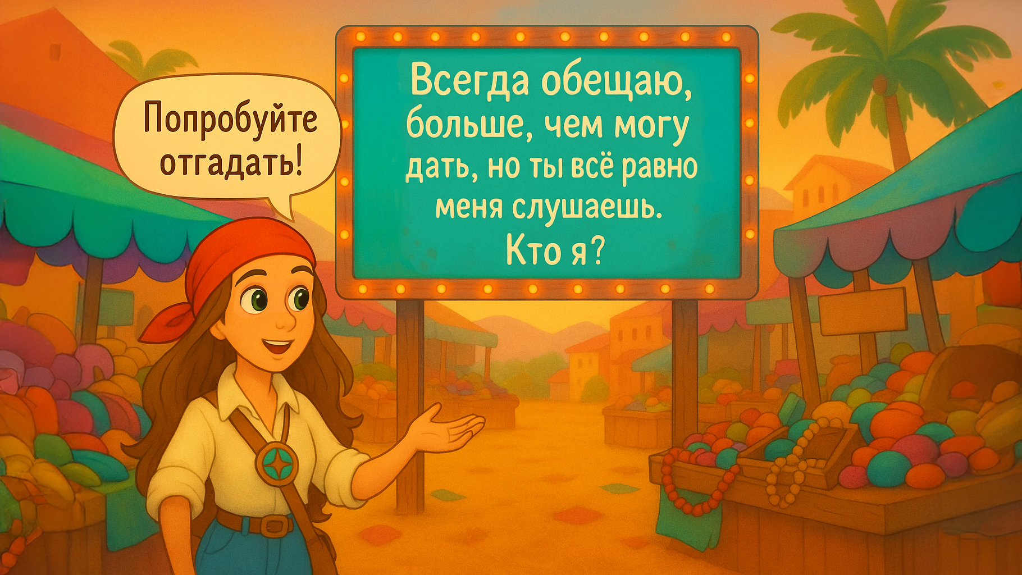
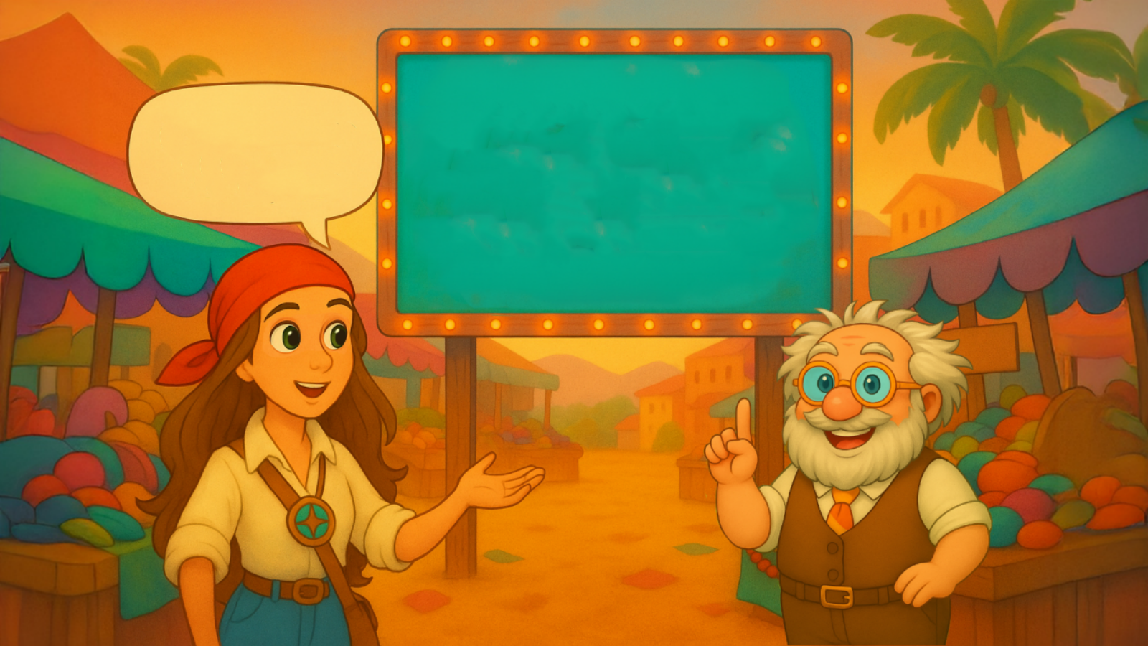
Завжди обіцяю більше, ніж можу дати, але ти мене все одно слухаєш. Хто ж я?
Спробуйте відгадати!
Реклама

Slide 4
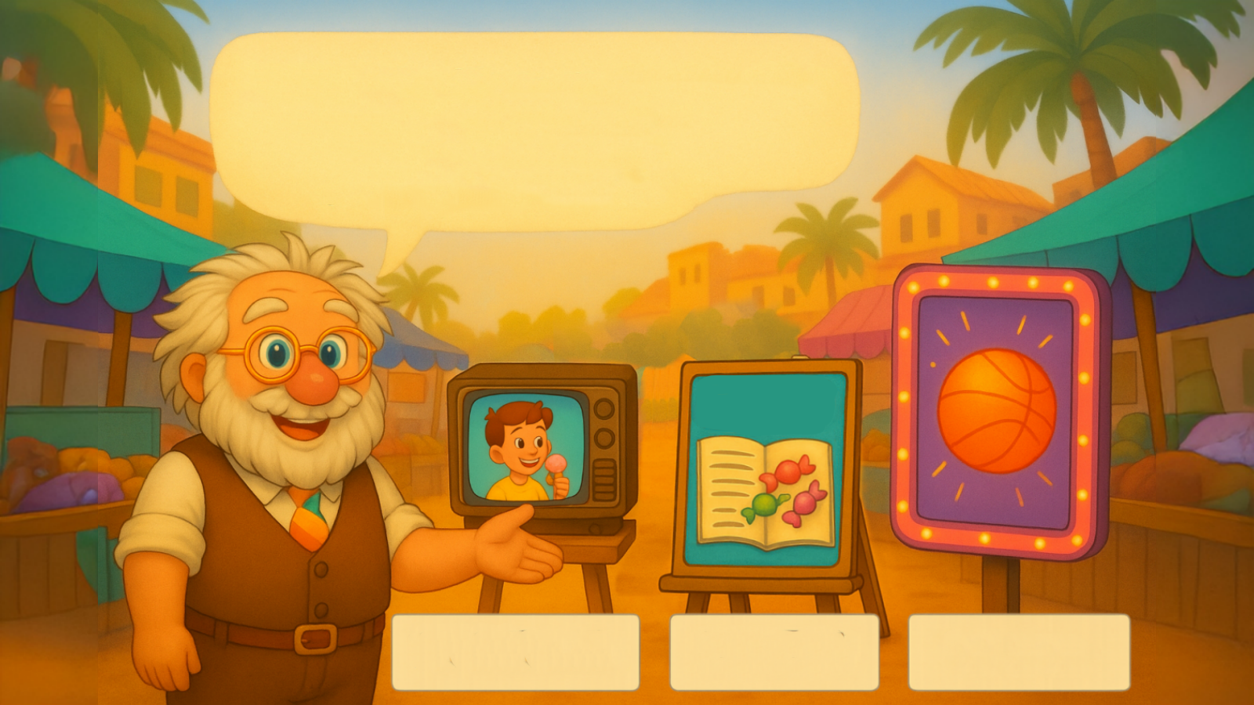
Реклама — це спосіб розповісти щось, щоб інші зацікавилися
телевізійна
друкована
вулична

Slide 5
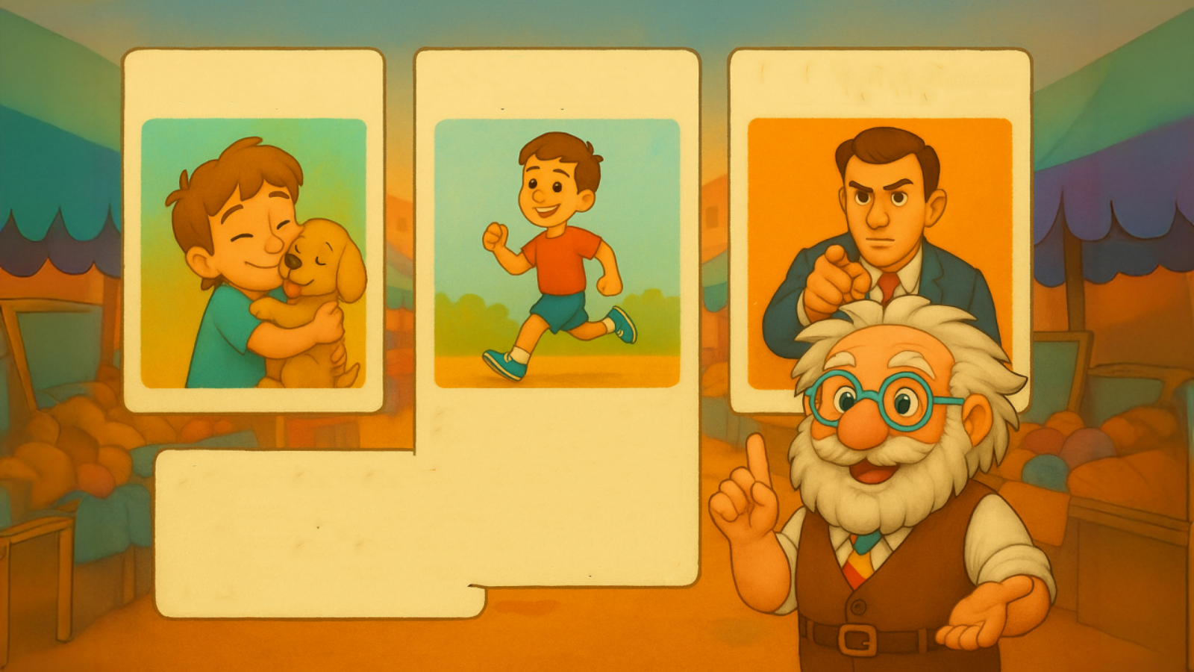
емоції
информация
переконання
Спорт - це весело та корисно! Займаючись спортом, ти стаєш сильнішим, здоровішим і знаходиш нових друзів!
Рекламники використовують різні методи

Slide 6
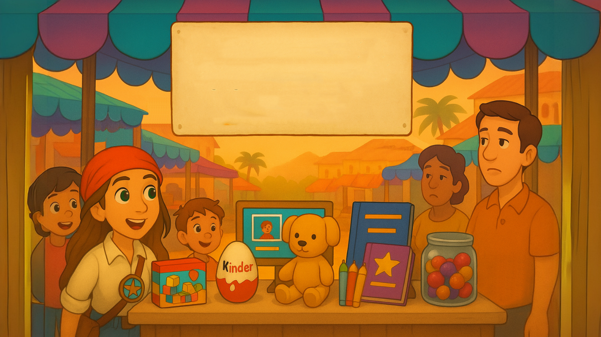
Яка реклама приваблює дітей та чому.

Slide 7
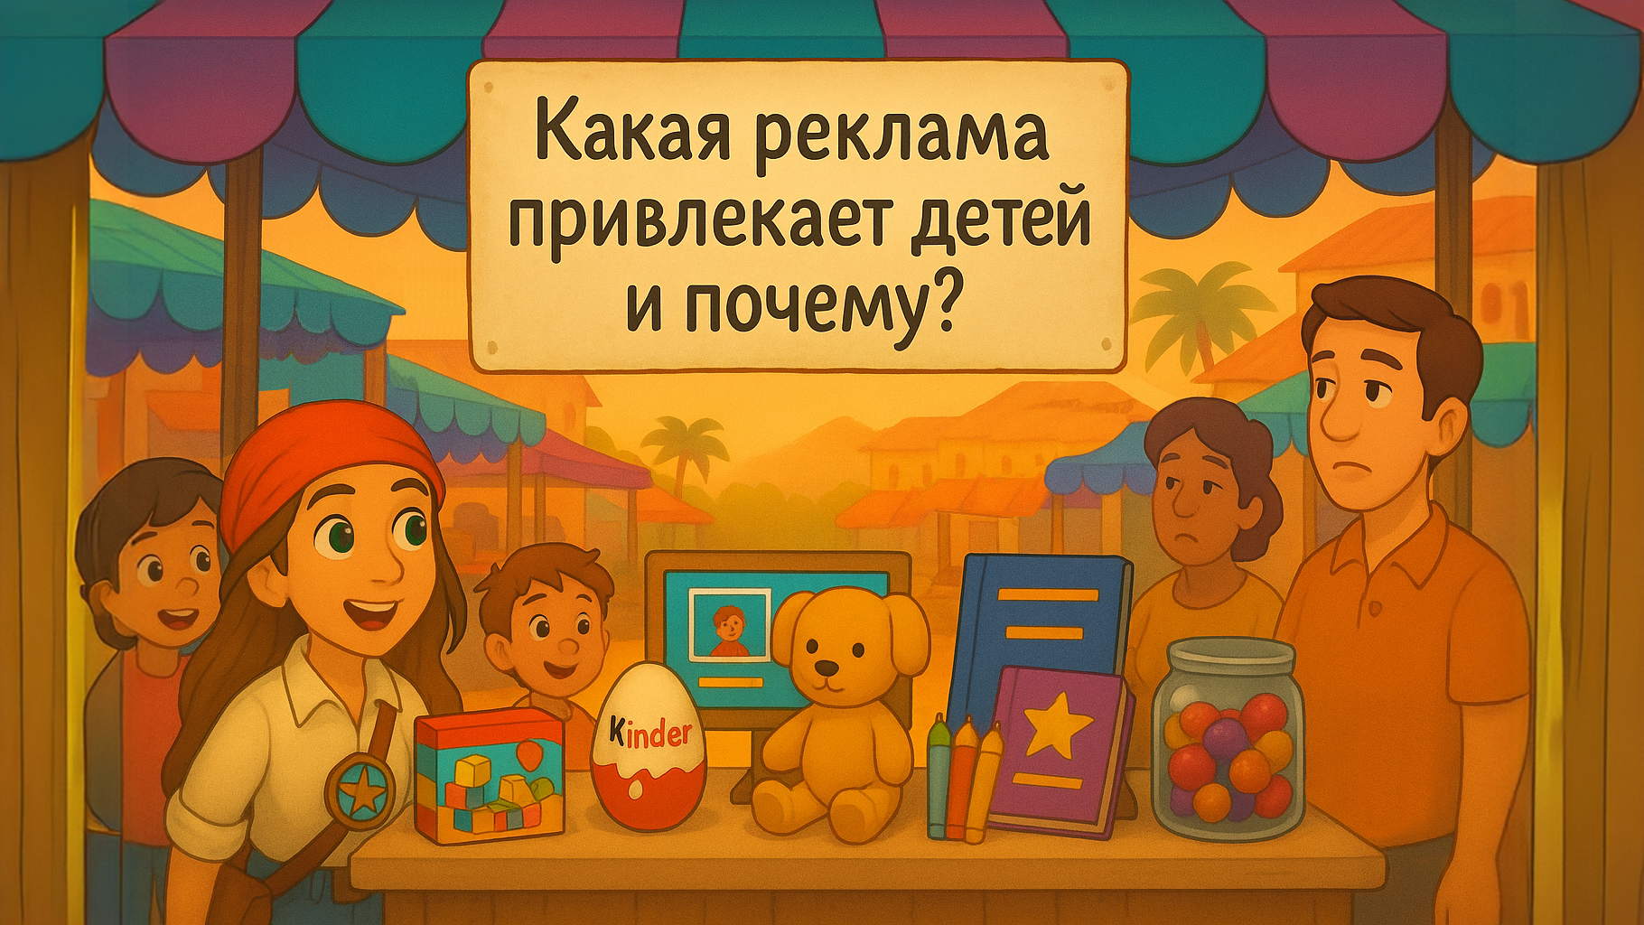
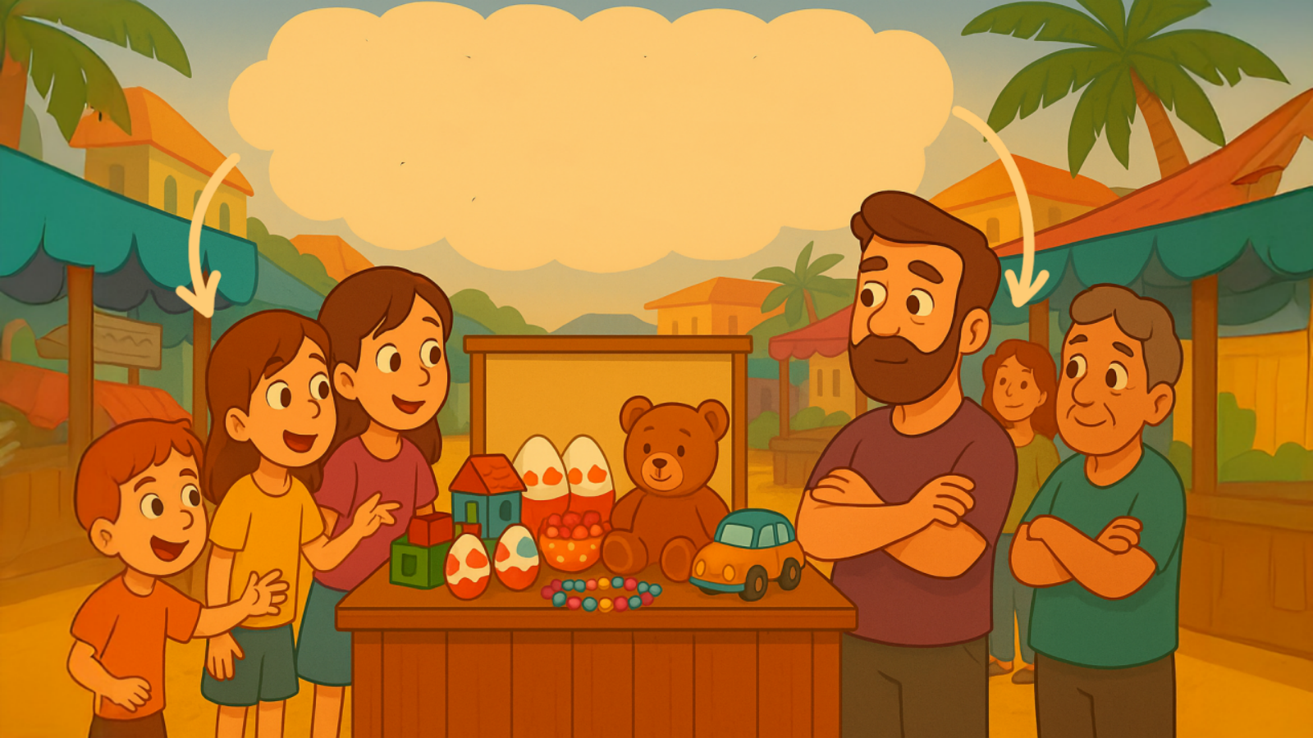
На кого спрямована реклама дитячих товарів

Slide 8
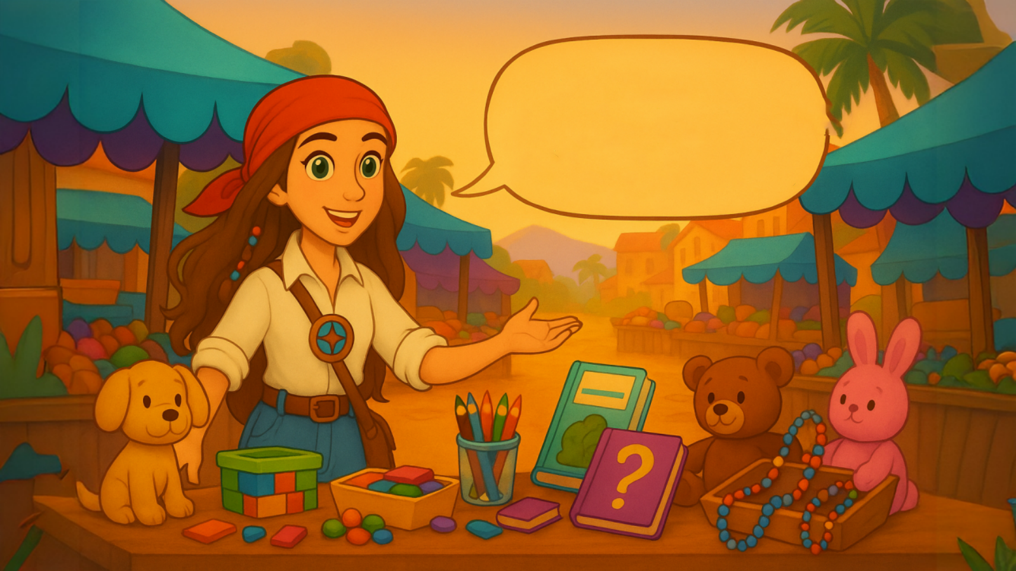
Навчимо жителів острова рекламувати!

Slide 9
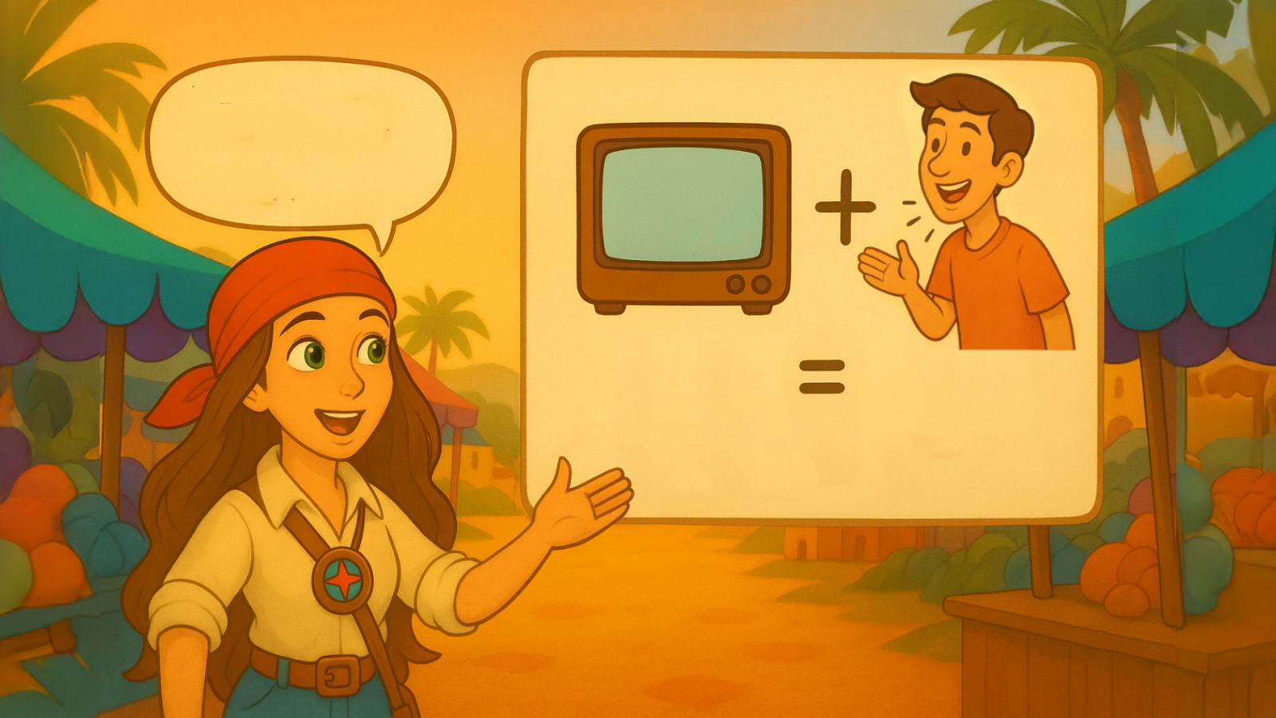
Спробуйте відгадати!
Телевізійна реклама

Slide 10
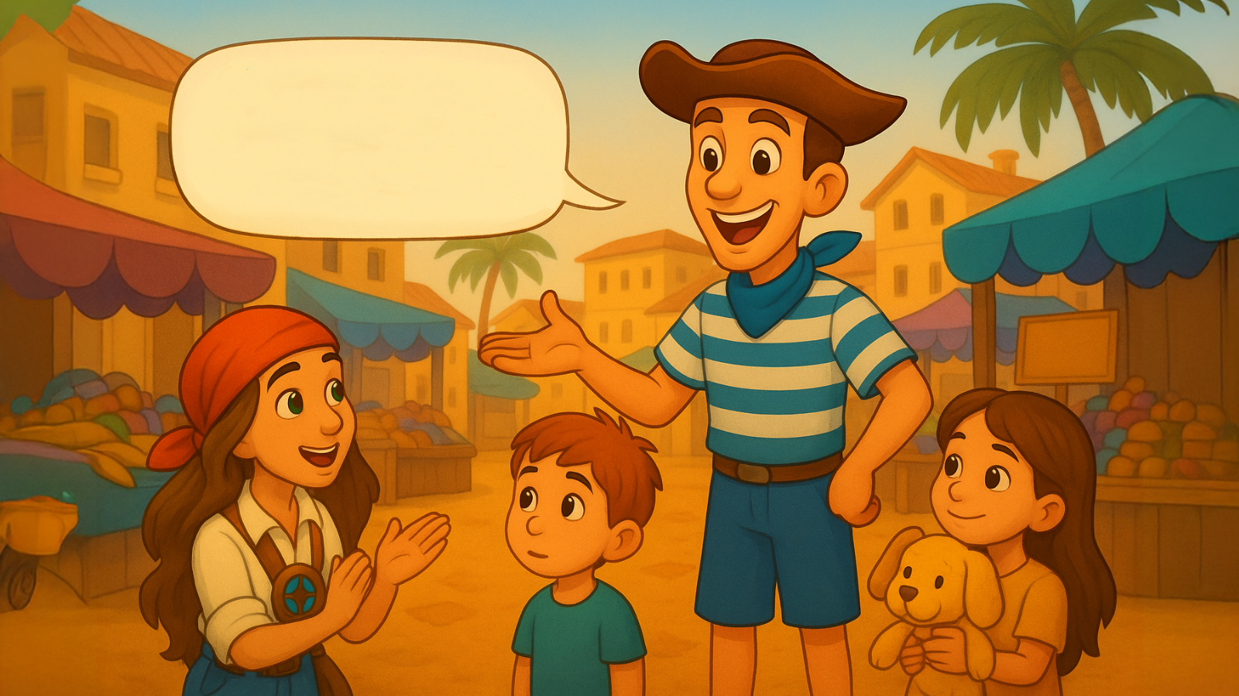
Я веселун і жартівник, майстер смішних історій!

Slide 11
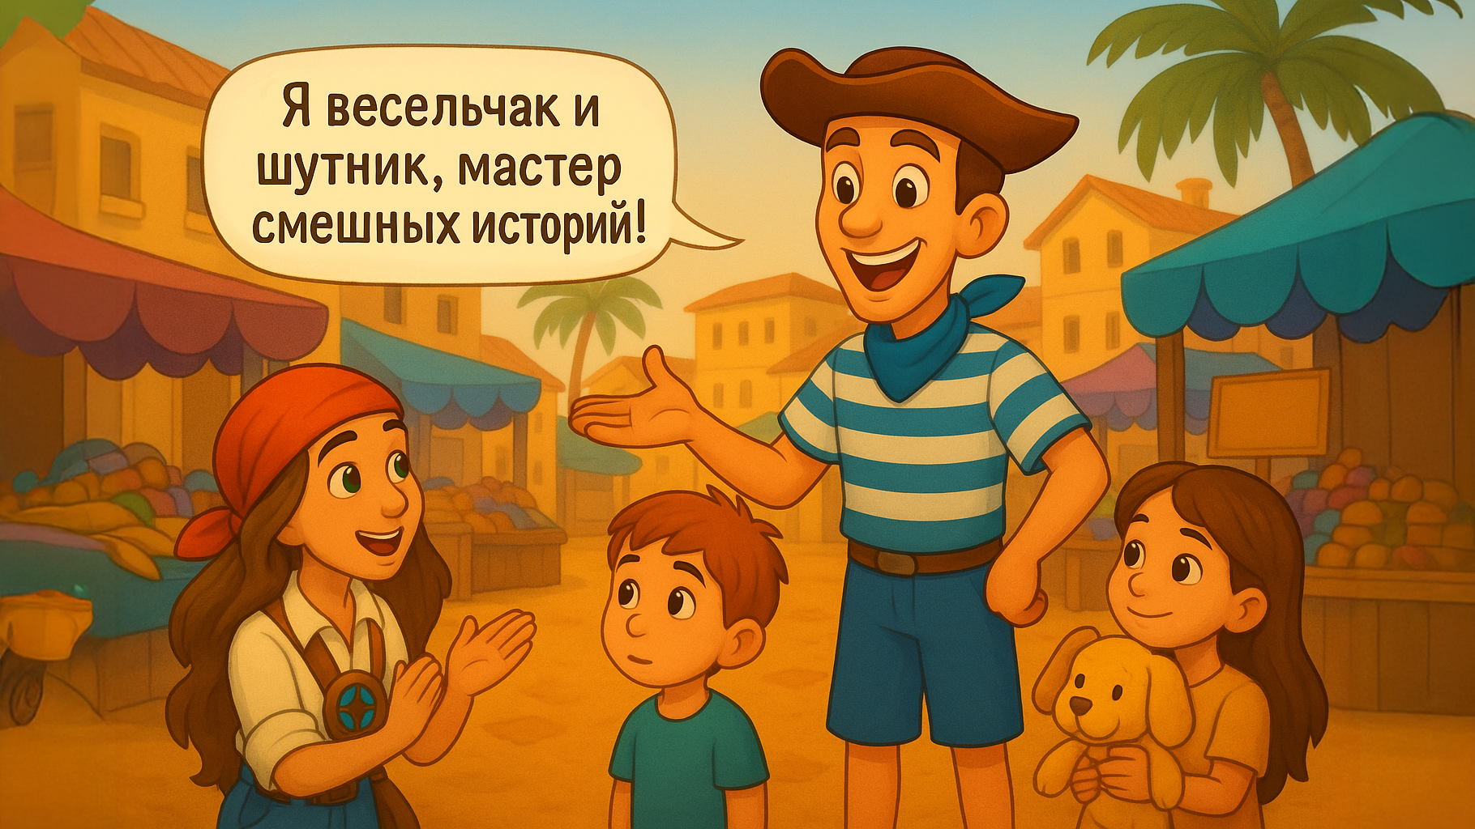
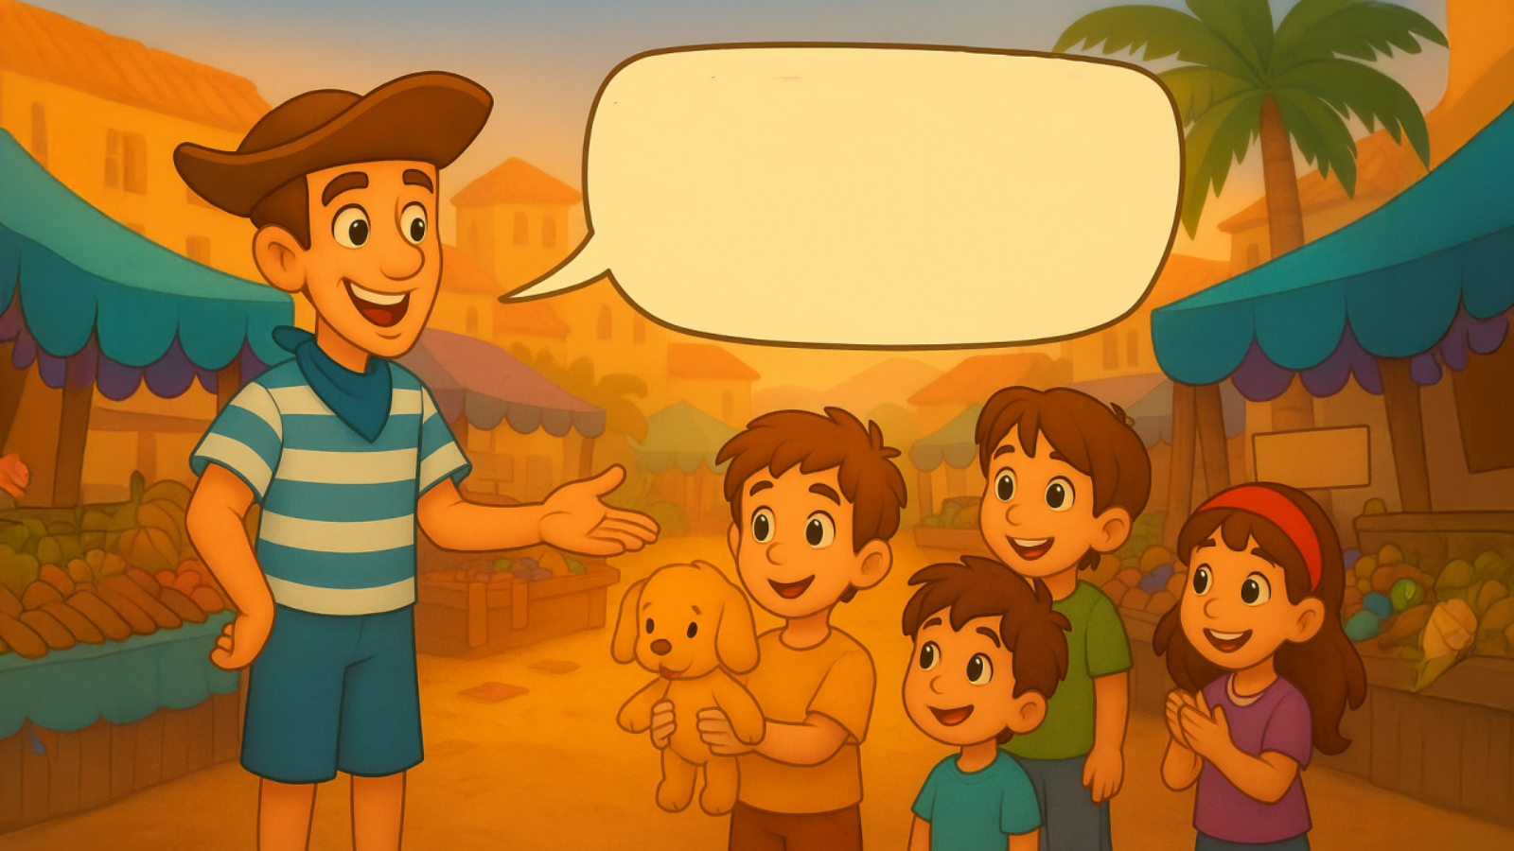
Розкажи про свої таланти та захоплення так, щоб зацікавити інших!

Slide 12
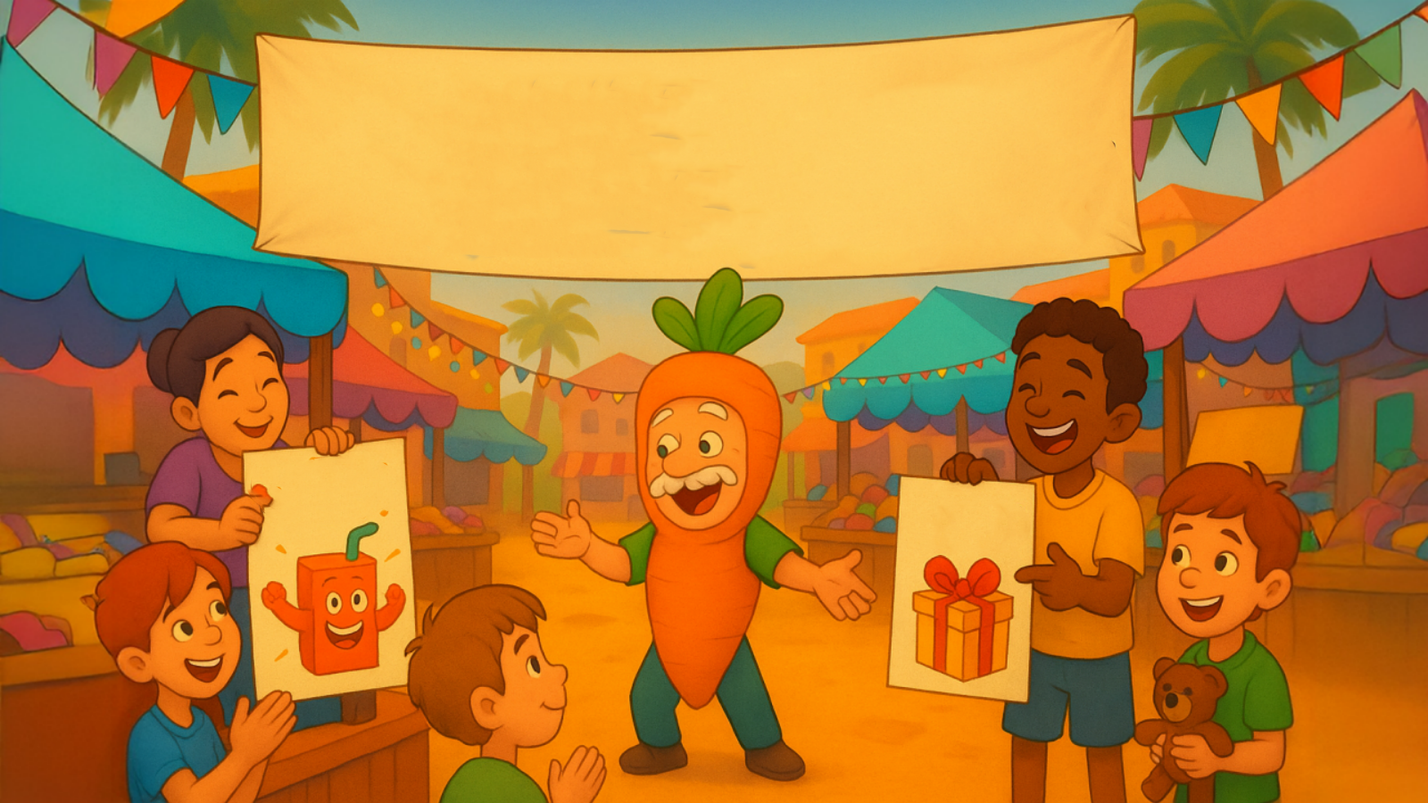
Придумай і презентуй саму смішну та оригінальну рекламу.
СІК
ІГРИ

Slide 13
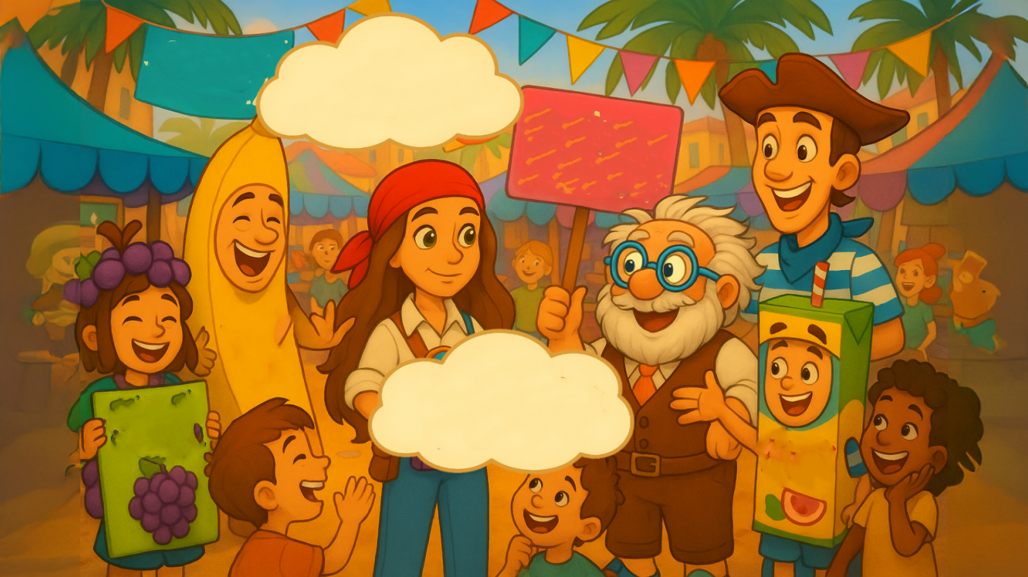
Що сподобалось?
З’їж мене!
З’їж мене!
Що викликало труднощі?
Соковитий виноград
СІК

Slide 14
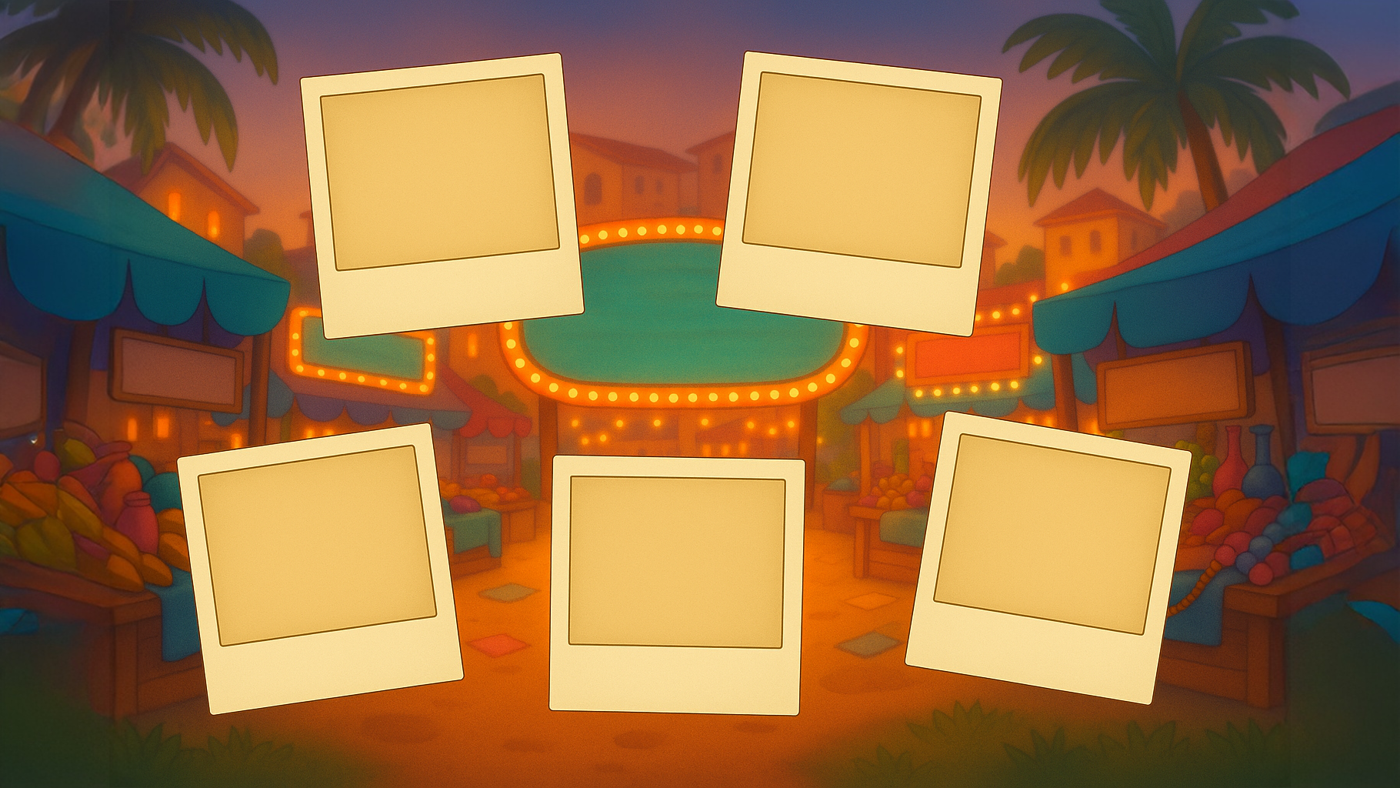

Slide 15






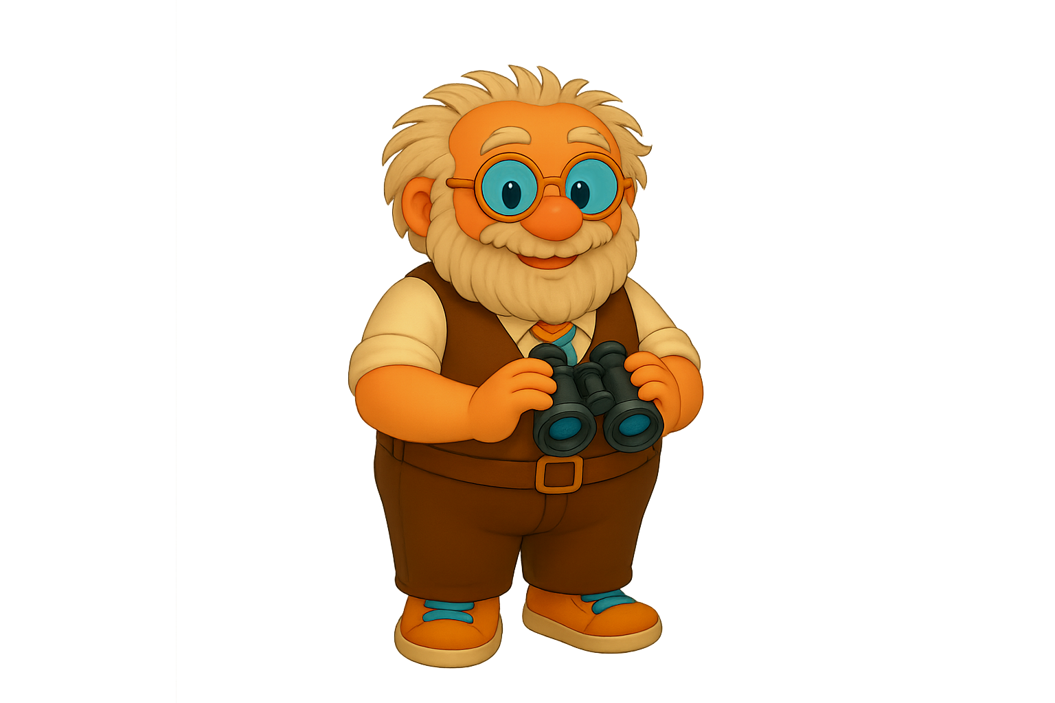

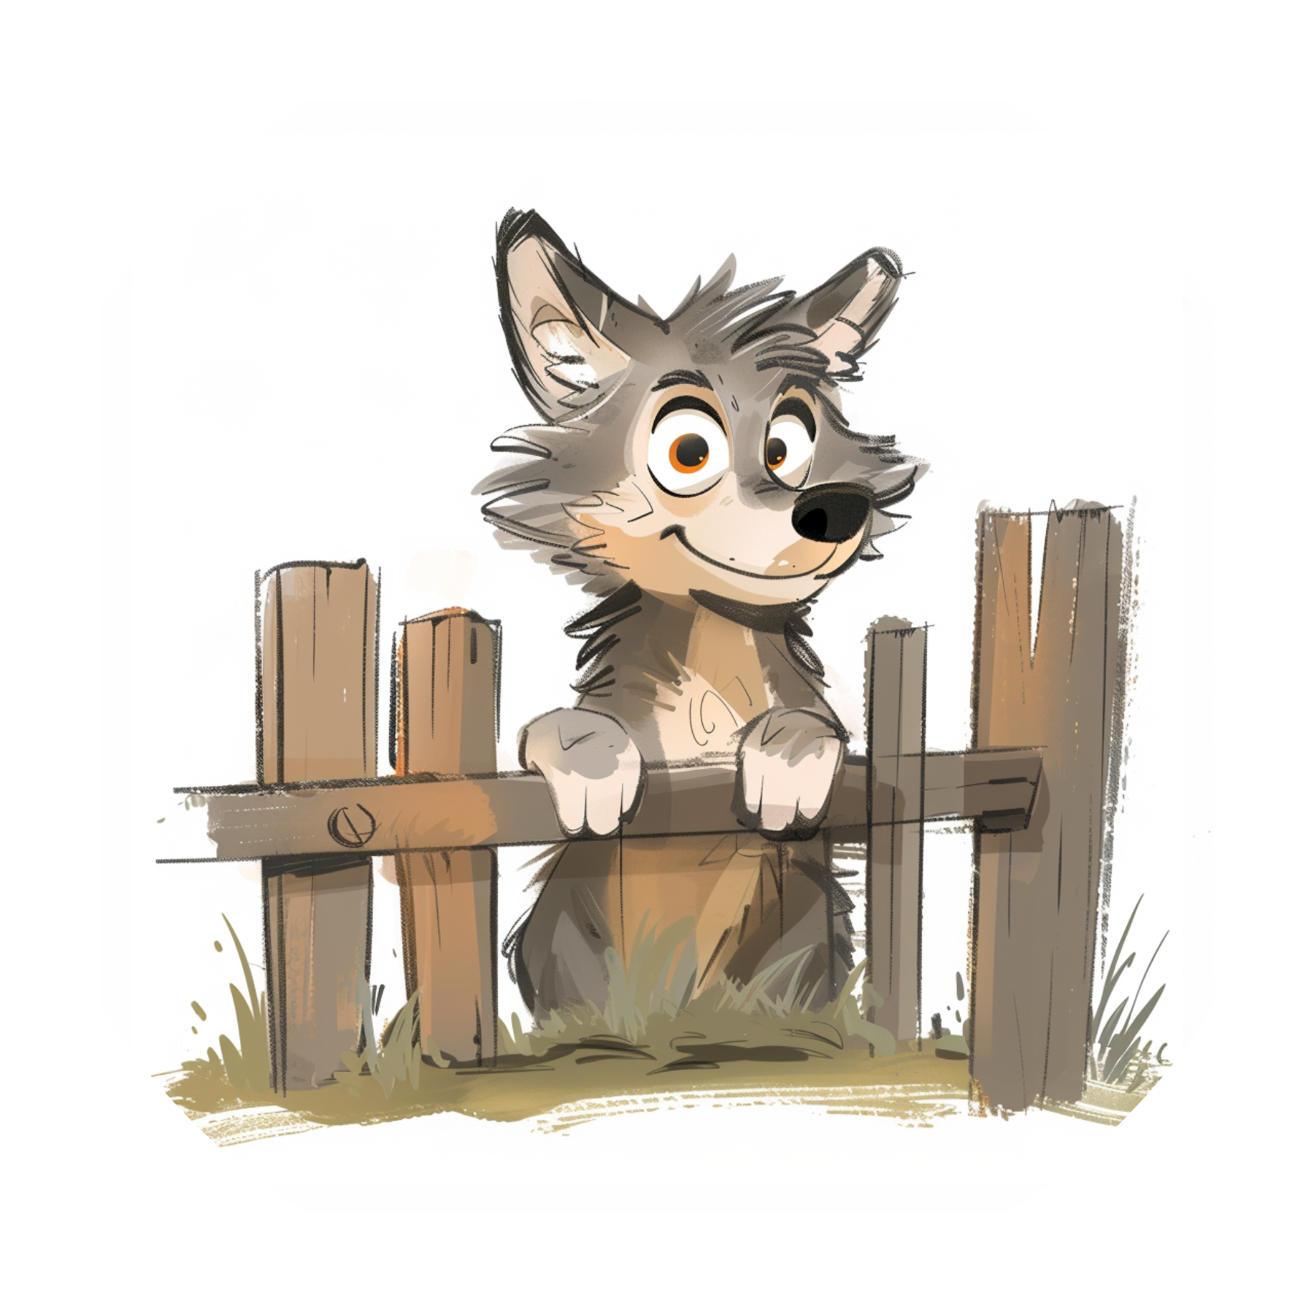
Можу все пояснити.
Вмію знайомитись.
Знаток реклами.
Легко перевтілююся.
Знаток реклами.
Розбираюсь у почуттях.
Поважаю кордони.

Slide 16
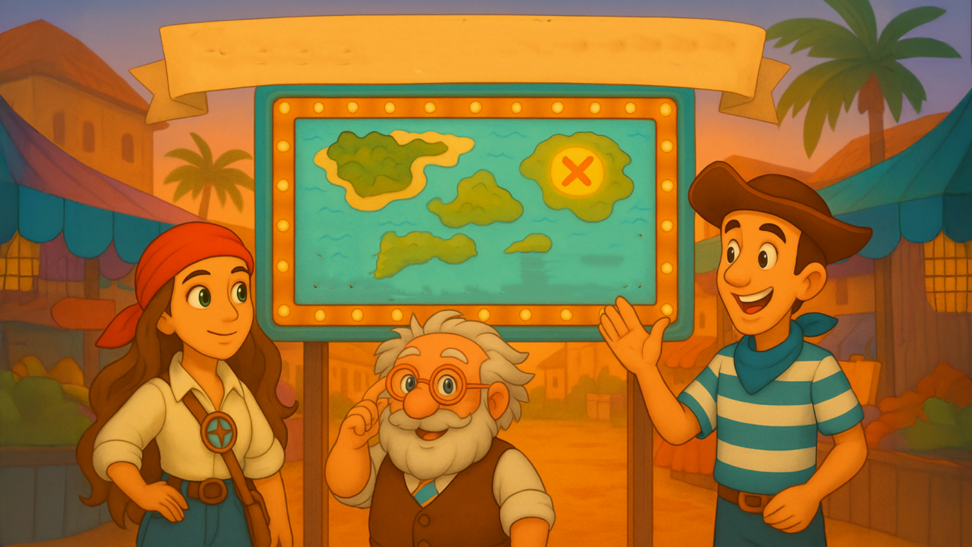
Куди вирушимо далі?
Наступний острів чекає на нас! Готуйся до нових пригод!

